Slide 1
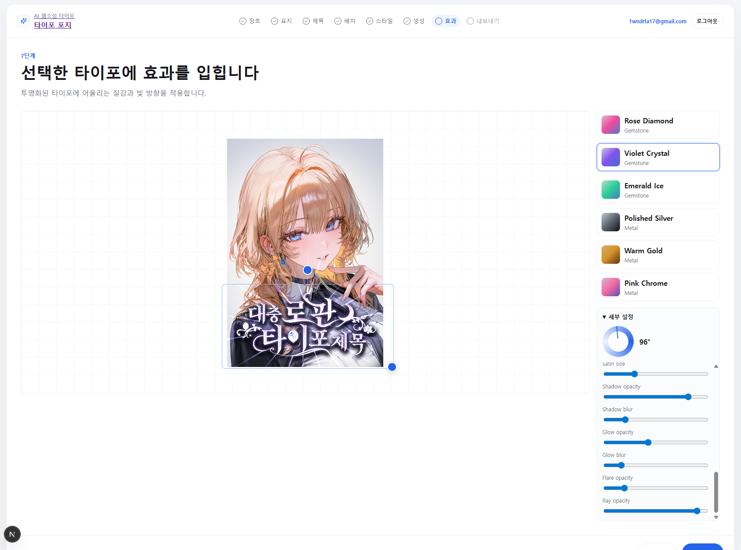
AI 웹소설 타이포
웹소설 제목용 AI 타이포그래피 제작 웹앱
작품 제목과 장르를 바탕으로 한글 제목 타이포 시안을 만들고, 표지 위에서 효과 적용과 내보내기까지 이어지는 Web/App
중간발표
실제 구현 화면: 선택한 타이포에 효과를 입히는 단계
팀명 / 팀원: 추후 입력
2026.05.26

Slide 2
01 문제 정의
누가, 어떤 문제를 겪고 있는가
초기 타겟은 개인 웹소설 작가와 소규모 매니지먼트입니다.
개인 작가
소규모 CP/매니지먼트
디자이너/일러스트레이터
표지는 준비했지만 제목 타이포 외주 비용이 부담
여러 작품의 테스트용 표지와 타이포 초안이 반복적으로 필요
타이포 방향과 효과 레퍼런스를 빠르게 잡아야 함
저렴한 시안 생성
제작 공정 단축
초안·레퍼런스 확보
핵심은 표지 전체가 아니라, 표지의 인상을 결정하는 ‘제목 타이포그래피’를 빠르게 만드는 것입니다.
서비스데이터사이언스 중간발표
02

Slide 3
02 제품 목표
Product Goal은 ‘AI 사용’이 아니라 결과물 획득
사용자가 바로 쓸 수 있는 제목 타이포 시안을 얻는 것이 목표입니다.
웹소설 작가와 소규모 제작자가 전문 타이포그래피 외주 전 단계에서, 작품 제목과 장르를 바탕으로 사용 가능한 한글 제목 타이포 시안을 빠르게 생성·수정·내보낼 수 있도록 한다.
MVP 범위
제외 범위
한글 제목 타이포그래피 생성
표지 일러스트 생성
사용자 조정 가능한 배치
범용 디자인 툴
효과 프리셋과 세부 설정
장기 보관형 라이브러리
기본 PNG / 레이어 ZIP 내보내기
팀 협업·인간 리터칭
서비스데이터사이언스 중간발표
03

Slide 4
03 AI/ML Framing
Product Goal을 AI/ML 문제로 바꾸면
각 AI 기능의 역할을 분리해서 실패 지점을 관리합니다.
f(장르, 제목, 스타일 단어, 선택적 표지 이미지) → 타이포 후보 3개 + 편집 가능한 합성 결과
Input
장르·제목 스타일 단어 표지 이미지
Layout
초기 제목 배치 LayoutModule
Prompt
요소/스타일 토큰 OpenRouter
Generate
흑백 후보 3개 Comfy Cloud
Post-process
투명화 mask 변환
Effect / Export
TypoEffector PNG·ZIP
표지 이미지는 생성 모델 입력이 아니라 미리보기, 색·빛·배치 분석 참고에만 사용합니다.
서비스데이터사이언스 중간발표
04

Slide 5
04 User Flow
사용자 흐름은 선형으로 단순하게
자동 추천을 먼저 보여주고, 사용자는 필요한 부분만 직접 조정합니다.
1. 장르 선택
2. 표지 업로드
3. 제목 입력
4. AI 배치
5. 스타일 정리
6. 3개 시안 생성
7. 효과 편집
8. 내보내기
보고서와 발표에서는 이 흐름을 기준으로 실제 구현 화면과 구현 상태를 구분합니다.
서비스데이터사이언스 중간발표
05

Slide 6
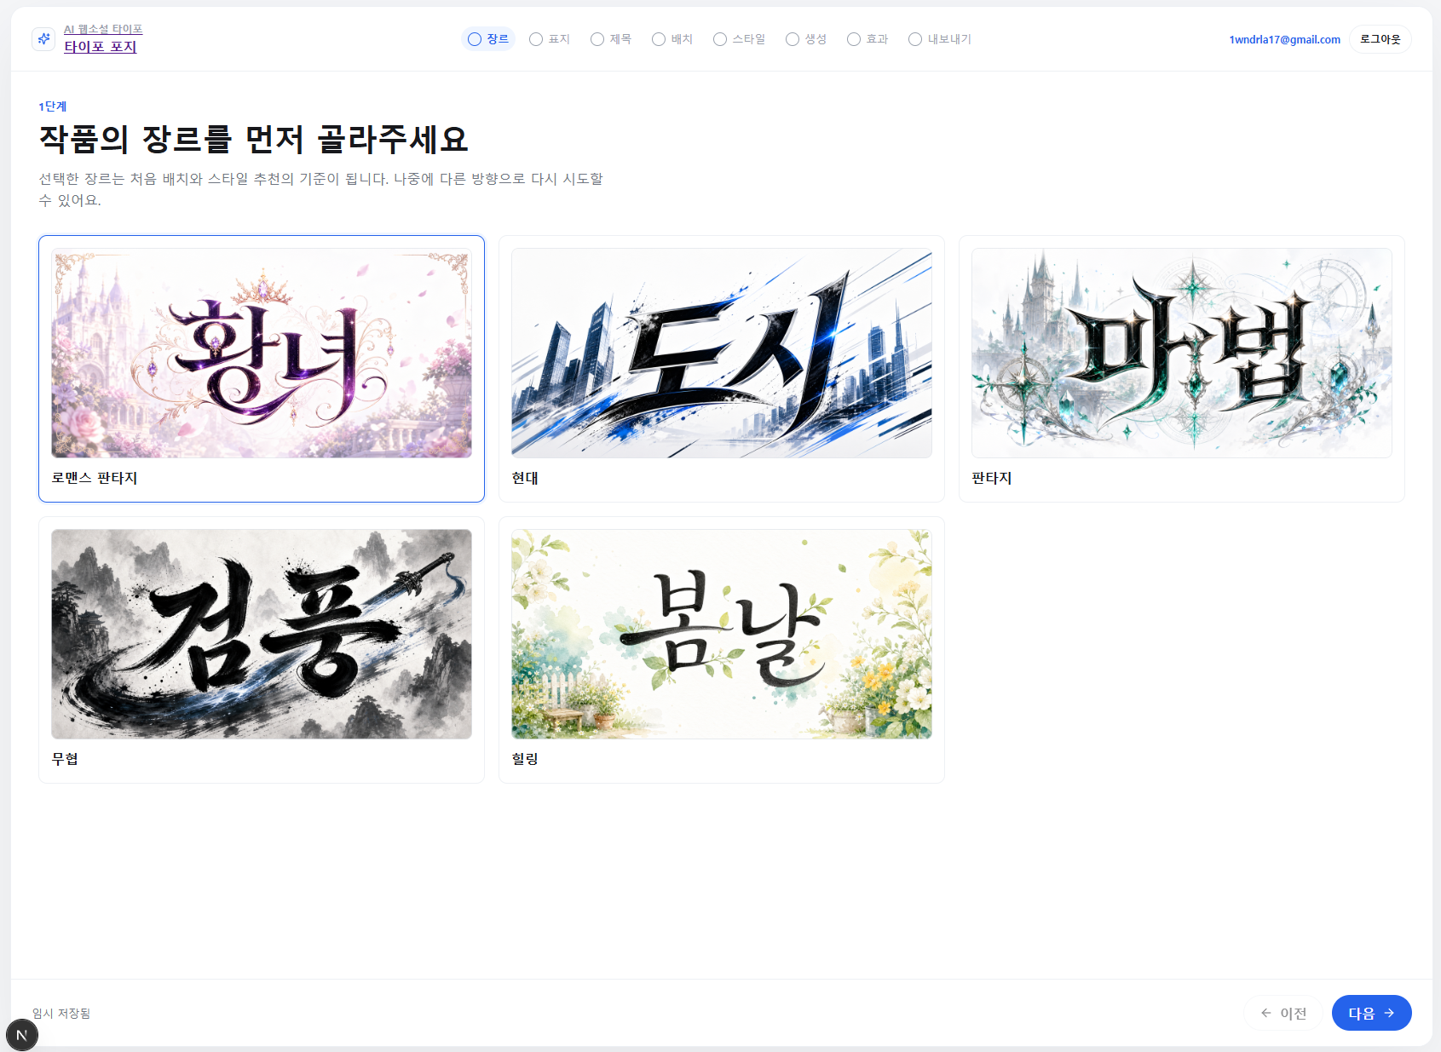
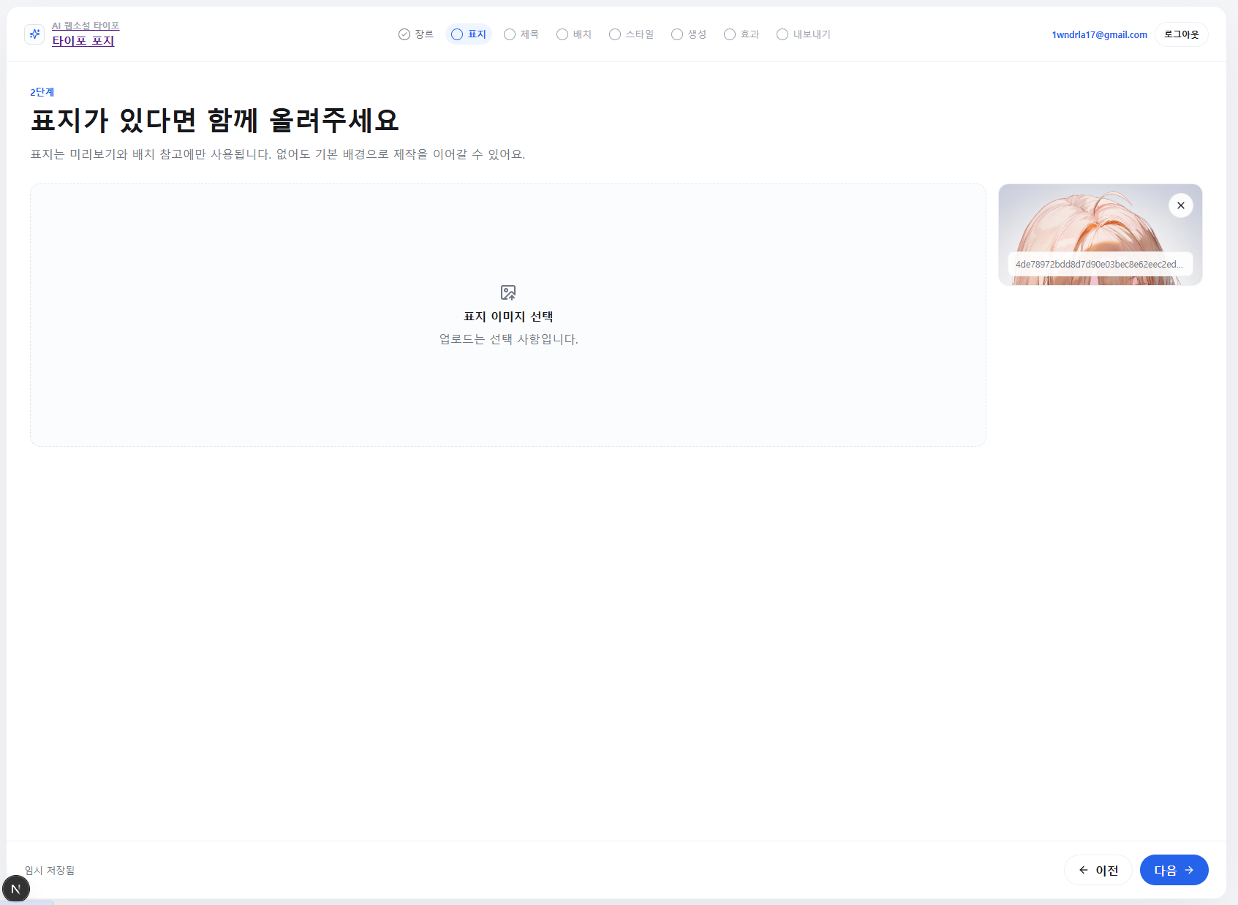
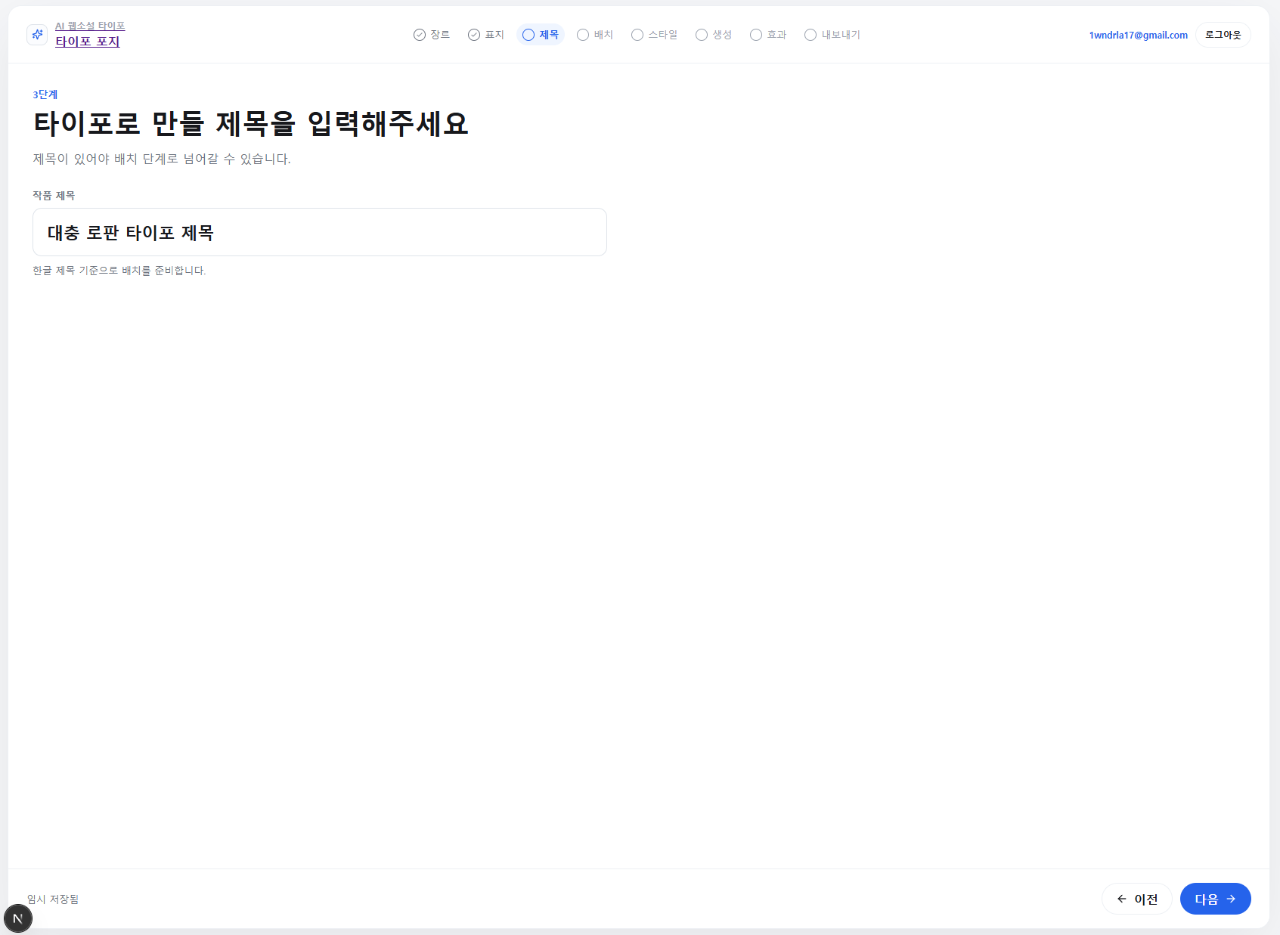
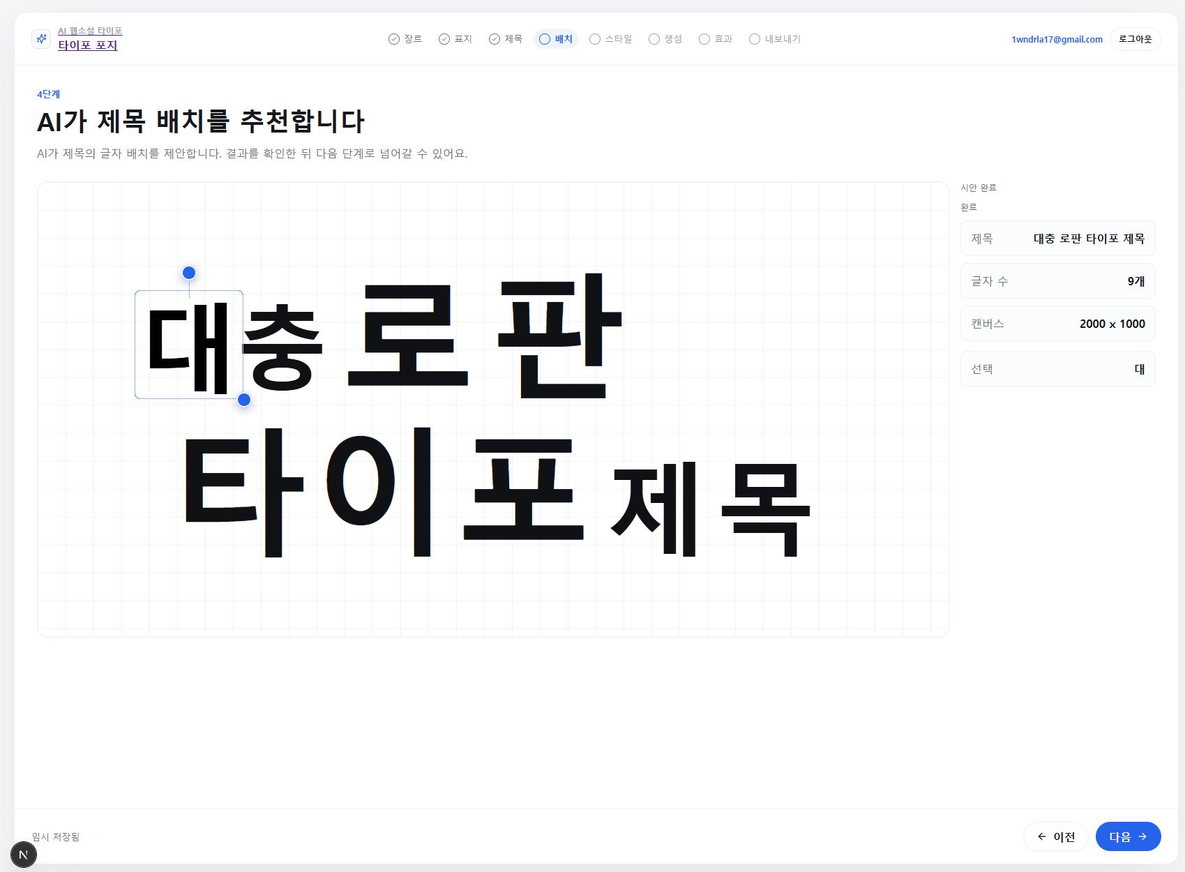
05 Web/App Demo
현재 구현 화면 1: 입력과 배치까지
장르 선택, 표지 업로드, 제목 입력, AI 배치가 하나의 제작 흐름으로 연결되어 있습니다.
장르 선택
표지 업로드
제목 입력
AI 배치
현재 단계에서 중요한 구현 증거는 ‘화면만 있음’이 아니라, 사용자가 다음 단계로 이동하며 제작 상태를 이어갈 수 있다는 점입니다.
서비스데이터사이언스 중간발표
06

Slide 7
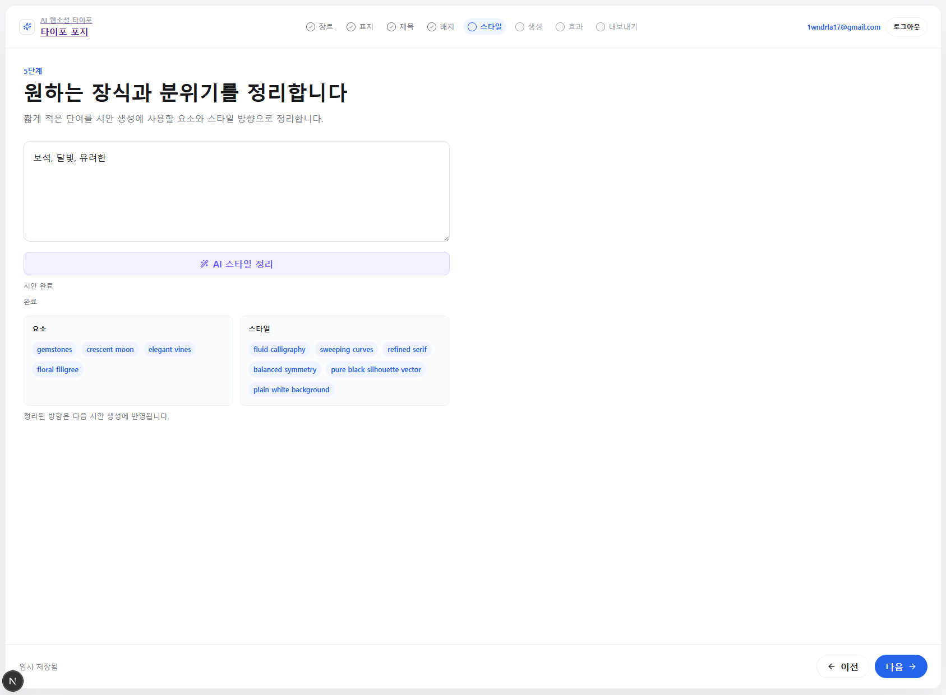
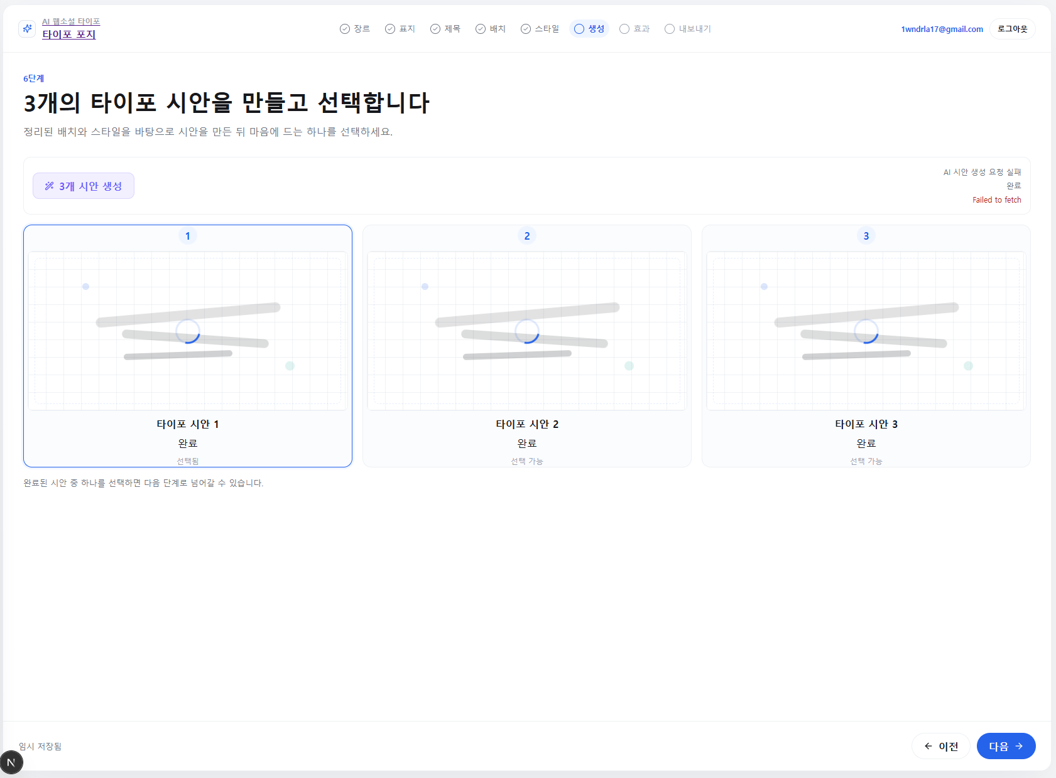
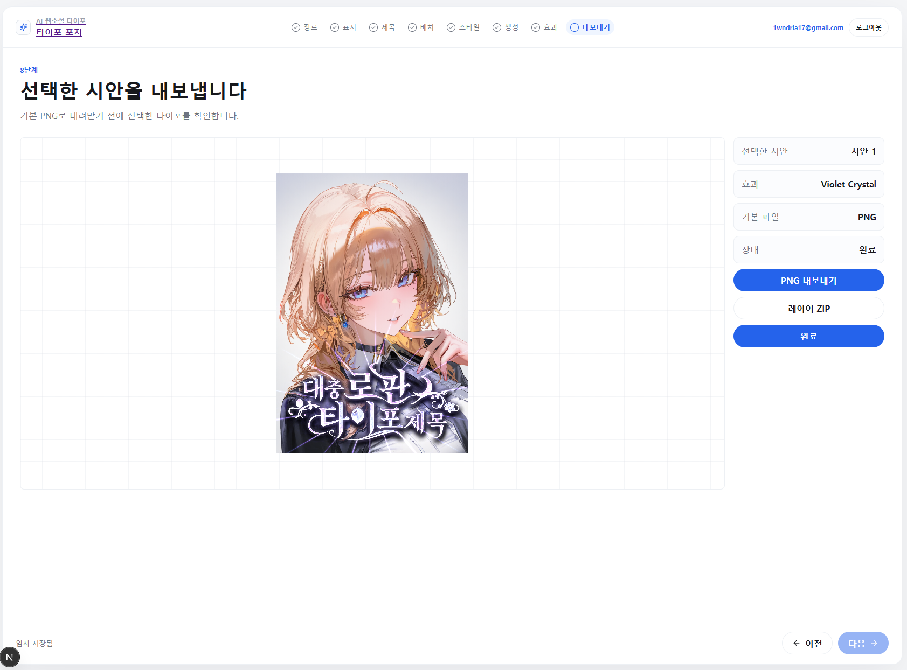
06 Web/App Demo
현재 구현 화면 2: 생성·효과·내보내기
AI가 만든 값을 사용자가 선택하고, 효과와 export로 이어지는 후반부 흐름입니다.
스타일 정리
시안 생성/선택
효과 편집
내보내기
생성 단계는 3개 후보 슬롯과 실패 상태를 보여주는 구조
효과 단계는 TypoEffector 기반 프리셋·세부 설정을 UI로 노출
내보내기 단계는 기본 PNG와 레이어 ZIP 흐름을 목표로 구현
서비스데이터사이언스 중간발표
07

Slide 8
07 Architecture
서비스 구조는 프론트와 AI 작업을 분리
낮은 고정비로 시작하되, API와 Worker는 분리 가능한 구조로 둡니다.
Supabase
Auth / DB / Storage
Vercel
Next.js 사용자 화면
OpenRouter
Layout / Style LLM
Job Queue
projects · versions · batches · slots · assets
Render API
FastAPI 인증·프로젝트·작업
Comfy Cloud
타이포 후보 생성
Render Worker
Python AI job 처리
Browser
효과 렌더링 / export
Provider API key와 Supabase service role key는 프론트가 아니라 API/Worker 환경변수에만 둡니다.
서비스데이터사이언스 중간발표
08

Slide 9
08 Metrics & Risks
평가는 ‘예쁜가’보다 사용자가 끝까지 가는가
모델 품질 지표와 서비스 지표를 export 전환율로 연결합니다.
Business Metric
AI Quality Metric
Trouble Shooting
생성 시작률
한글 제목 가독성
흑백 실루엣 유지
시안 선택률
장르 적합성
투명화 경계 품질
Export 전환율
생성 실패율
브라우저 렌더 성능
재방문/재작업률
latency / timeout
OAuth/배포 설정
품질이 좋아지면 후보 선택률이 올라가고, 수정량은 줄며, 최종 PNG/ZIP 내보내기까지 이어질 가능성이 높아집니다.
서비스데이터사이언스 중간발표
09

Slide 10
09 Plan
최종 발표까지는 ‘실제 흐름 완성’이 우선
기능을 넓히기보다 생성부터 export까지 끊기지 않는 데모를 완성합니다.
1
사용자 흐름 검증
랜딩 → 제작 → 생성 → 효과 → export
2
로그인/작업 분리
계정별 최근 작업과 저장 상태 검증
3
생성 batch 안정화
3개 슬롯, 실패/timeout, 투명화 저장
4
효과·내보내기 보완
프리셋, 세부 설정, PNG/ZIP
5
배포와 발표자료
Vercel/Render/Supabase URL과 데모 시나리오
발표의 핵심 메시지: 아이디어가 아니라, 수업에서 배운 ML product framing이 실제 Web/App 흐름으로 연결되었다.
서비스데이터사이언스 중간발표
10

